Slide 1
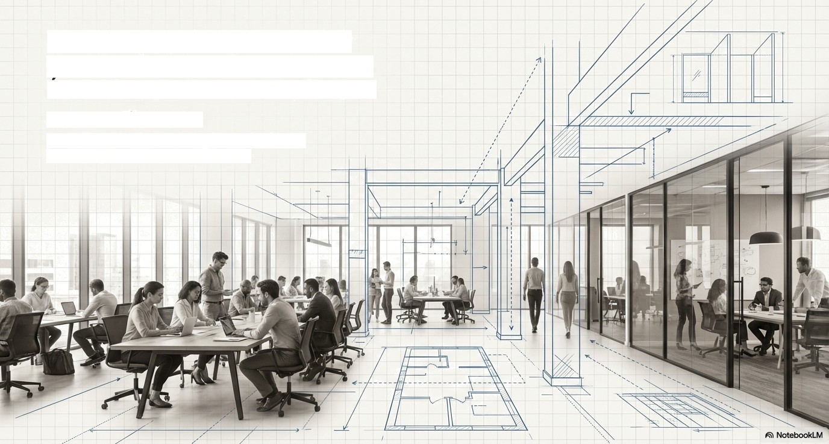
Bâtir l'Entreprise de Demain : Votre Guïde pour Proposer une Evolution de Structure Eflicace
Source Serif 4 Regular
De la théorie à la pratique, la méthode que les entreprises attendent de vous.

Slide 2



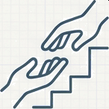

Une compétence peut sembler intimidante, mais qui est à votre portée.
Bonjour à tous. On sait que parler de “structure organisationnelle”
peut faire un peu peur. On imagine des schémas complexes, des théories abstraites...
Notre but aujourd'hui est simple : vous montrer que c'est une démarche très logique et créative, une fois qu'on a la bonne méthode. Pensez à nous comme deux mentors qui vous transmettent leur plan, celui qui nous a servi en entreprise et qui vous servira pour votre examen, et surtout, pour votre carrière.
L'objectif n'est pas juste de réussir une épreuve, mais de vous donner envie et de vous sentir capables de piloter ces
changements demain.
G
NotebookLM

Slide 3
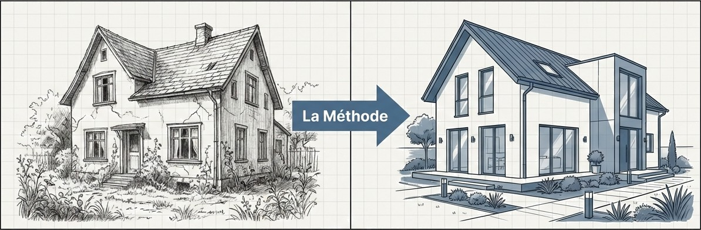
Pensez comme un architecte qui rénove une maison.
La meilleure façon de comprendre l'évolution d'une structure, c'est de l'imaginer comme un grand projet de rénovation. Une entreprise, c'est comme une maison. On ne se lance pas tête baissée en abattant des murs. Un bon architecte suit des étapes claires pour s'assurer que le résultat final est solide, fonctionnel et correspond aux attentes.
G NotebookLÎVi

Slide 4



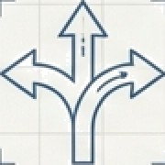





Le Plan de l'Architecte : Votre Feuille de Route en 5 Étapes
1. Le Diagnostic
Analyser l'existant. Quelles sont
les fondations ?
2. Les Options
Proposer plusieurs plans. On ouvre la cuisine ou on ajoute une véranda ?
3. Le Choix Recommandé Aider le client à choisir la meilleure solution.
'
4. Le Plan de Déploiement
Planifier les travaux, étape par étape.
5. Les Indicateurs de Suivi (KPI)
Suivre le chantier et mesurer la
satisfaction.
Cette structure en S points est la clé pour une recommandation complète et professionnelle.
G NotebookLÎVi

Slide 5

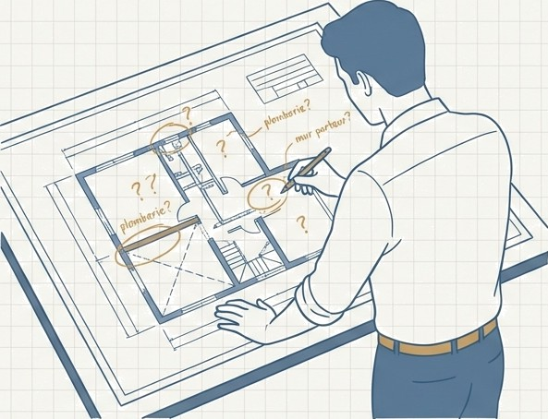




Etape 1 : L e D•iagnos ic - nspecter les
fondations et les murs porteurs.
Avant toute chose, l'architecte inspecte la maison : l'état de la structure, la plomberie, l'électricité.
En entreprise, c'est pareil. Votre diagnostic doit répondre à des questions claires:
Quelle est la structure actuelle et pourquoi a-t-elle été choisie ?
Qu'est-ce qui fonctionne bien ? Qu'est-ce qui ralentit les équipes ?
Les processus sont-ils clairs ? La communication est-elle fluide ?
Le marché a-t-il évolué, rendant notre "maison" moins adaptée ?
Æ\ NotebookLM

Slide 6




Etapes 2 & 3 : Options et Choix - Dessiner les plans
et argumenter sa recommandation.
Une fois le diagnostic posé, l'architecte ne propose pas un, mais plusieurs scénarios avec leurs avantages, leurs coûts et leurs inconvénients. C'est ce qu'on attend de vous.
Proposez des options claires:"Nouspourrions passer à une structure matricielle pour favoriser la collaboration, ou créer des divisions par produit pour plus d'agilité."
Comparez-les objectivement: Utilisez un tableau simple (Coûts, Délais, Impact sur les équipes, Agilité).
Faites un choix et justifier-le:"Nousrecommandons l'option matricielle car elle répond le mieux à
notre besoin de partager les ressources expertes."
Critères
QptionA: S çtuGïiëtiiüiéll
Option B: Structure par Projets
Coûts
Délais
Impact Équipes
Agilité
Recommandé ,
G
NötebookLM

Slide 7

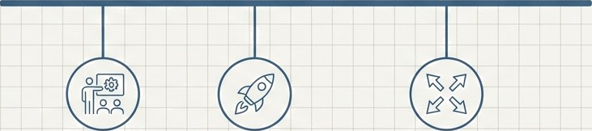

Étape 4 : Le Plan de
Déploiement - Organiser
le chantier du changement.
Le plus beau plan ne vaut rien sans un planning
de travaux précis. C^{t}est iCi que votre recommandation devient crédible. Il faut anticiper les difficultés et rassurer.
Mois 1
Mois 2
Mois 3
Mois 4
Mois 5
Mois 6
Phasage : Comment le déploiement va-t il se dérouler ? (ex : projet pilote, puis généralisation).
Calendrier: Quelles sont les grandes étapes
et les délais ? (ex: , . ).
Accompagnement : Comment allez-vous
aider les équipes ? (ex :
Formation
Lancement Pilote
Déploiement Généralisé
Le but est de montrer que vous avez pensé à la transition, pas seulement à la cible.
G
NotebookLM

Slide 8
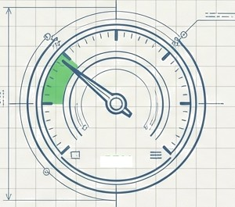
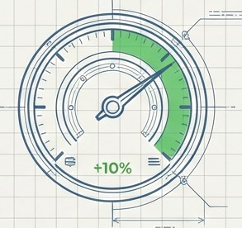
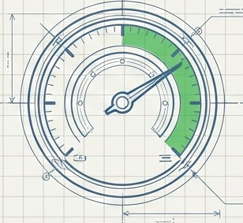
Étape 5 : Les KPI
Mesurer la réussite du
projet.
Temps
Satisfaction Équipes
Une fois les travaux terminés, on vérifie que
tout fonctionne et que le propriétaire est satisfait. En entreprise, les KPI (Key Performance Indicators) sont vos instruments de mesure. lls doivent étre définis avant le début du projet.
-15%
KPI de performance : Le changement a-t-il atteint ses objectifs business ? (ex: Réduction du temps de prise de décision de 15%).
KPI humains : Comment les équipes vivent-elles la nouvelle organisation ? (ex: Augmentation du score de satisfaction des équipes de 10%).
KPI clients: Lïmpact est-il positif pour le client final ? (ex: Amélioration de la satisfaction client).
Satisfaction Client

Slide 9
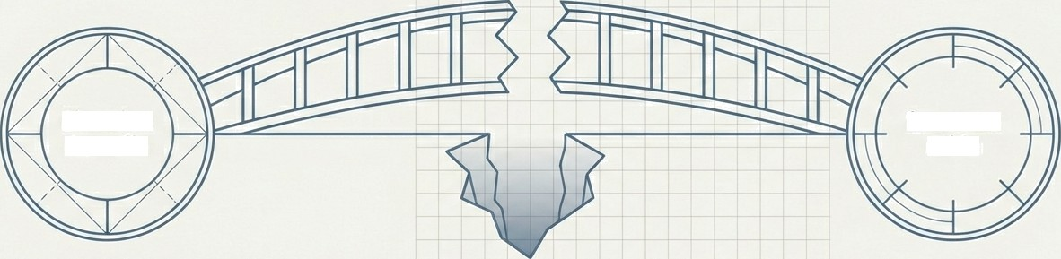
Le Conseil du Mentor : L'erreur à ne JAMAIS commettre.
Situation
Actuelle
Structure Cible
L'erreur la plus fréquente, celle qui disqualifie une recommandation, est de proposer une structure "idéale" sur le papier, sans plan de transition ni mesure des impacts.
C'est comme présenter la photo d'un palais au propriétaire d'une vieille bâtisse en lui disant "voilà la cible",
sans lui fournir ni les plans, ni le budget, ni le calendrier des travaux. Une belle idée, mais totalement inutile.
Votre valeur ajoutée réside dans le "comment on y arrive" et le ‘comment on mesure le succès”.
G NotebookLÎVi

Slide 10




Quand les plus grandes entreprises se transforment :
Le plan en action.
Cette méthode n'est pas juste une théorie pour l'examen. C'est exactement comme ça que les entreprises, des PME aux multinationales, pilotent leurs transformations. Voyons quelques exemples célèbres où les enjeux étaient colossaux.

Slide 11

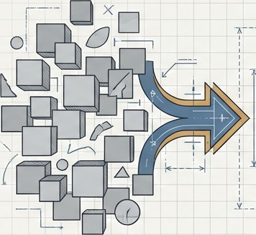





L'Effet Welch chez General Electric :
Rénover un conglomérat tentaculaire.
Le Diagnostic (la 'maison’ d'origine) : Une
entreprise immense, avec de multiples divisions peu connectees entre elles.
Le Choix Stratégique: Mise en place d'une règle simple et radicale : "être n°1 ou n^{O}2 sur son marché, ou se désengager". C'était le choix architectural majeur.
Avanl
Le Déploiement: Un processus long et complexe de décentralisation des décisions, accompagné d'un système très rigoureux de gestion de la performance.
Le Résultat: Une transformation en une entreprise beaucoup plus agile et une augmentation massive de la valeur pour les actionnaires.
Avant
Après
Désengagement
G
NotebookLM

Slide 12
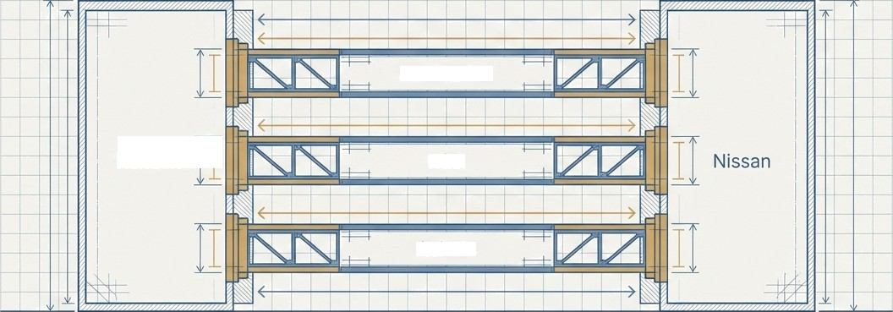


L'Alliance Renault-Nissan: Harmoniser deux cultures d'entreprise.
Le Défi Architectural: Comment intégrer deux géants de l'automobile avec des processus, des systèmes et des cultures très différents, tout en préservant l'identité de chaque marque ?
La Solution Structurelle Cté: La mise en place de structures matricietles transversales. Cela a permis de partager les ressources et technologies (une seule 'équipe d'ingénieurs’ pour plusieurs marques) tout en gardant des directions de marque distinctes.
L'Enseignement: La bonne structure permet de créer des synergies sans tout uniformiser. C'est un chantier de ‘gestion du changement' majeur.
Proauction
Renau!t
R&D
Achats
G
NotebookLM

Slide 13

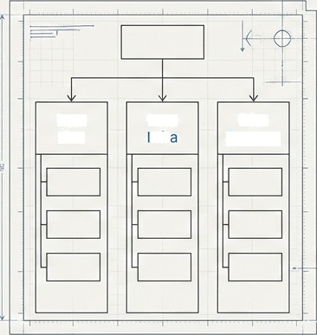
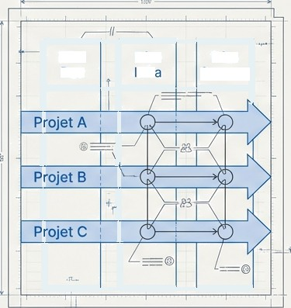
Le cas d'uce PME de services :
Passer travail en silos au mode projet.
Le Diagnostic:
Une PME organisée par pôles techniques (développement, infra, support). Les clients se plaignent d'un manque de coordination.
La Recommandation:
Passer à une structure par projets pour mieux coller aux besoins clients.
Le Plan de Dóploiement Concret:
Création de postes de ‘Chefs de Projets', formation aux méthodes agiles, mise en place de revues de projets régulières avec des KPI clairs (satisfaction client, respect des délais).
Le Défi Humain (la résistance au changement): Lentreprise doit gérer la résistance des anciens chefs de póles, qui perdent du pouvoir, et accompagner les équipes qui doivent apprendre à partager leurs experts.
Arant
Après
Póle
Dev
Póle
nfr
Poe Support
Póle
Dev
Pòle
nfr
Pòle Support
G NotebookLM

Slide 14
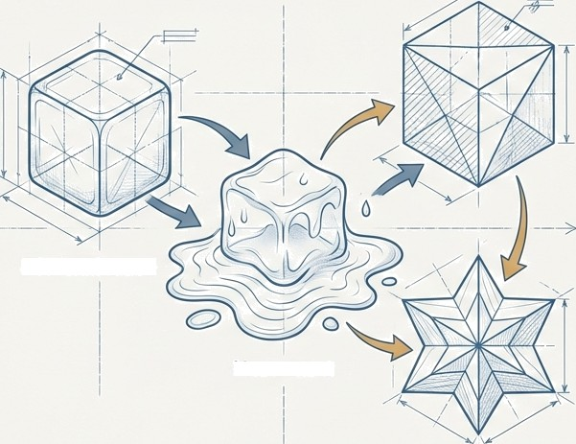
Pour aller plus Ioin : De l'architecture à la psychologie du changement.
Vous maitriser maintenant le ‘plan’. Le niveau supérieur, c'est de comprendre la psychologie des ‘habitants’ de la maison. C'est ce qu'on appelle la .i ! :'
Comprendre les résistances : Pourquoi les gens s'opposent-ils au changement, même s'il est logique ? (Peur, habitude, perte de pouvoir).
Accompagner la transition : Le modèle de Lewin (Décristallisation Mouvement Recristallisation) est un outil classique pour penser l'accompagnement.
Decristallisation
Mouvement
Le rôle du leadership : Un leader ‘transformationnel’ est
essentiel pour porter la vision et embarquer les équipes.
Rec ristallisation
G
NotebookLM

Slide 15

Vous êtes les architectes de la réussite de demain.
Une recommandation d'évolution structurelle réussie n'est pas qu'un organigramme. Comme nous l'avons vu, c'est un récit complet qui inclut un diagnostic précis, des options comparées, un plan de déploiement progressif
et des KPI de suivi. C'est cette rigueur et cette vision d'ensemble qui feront de vous
des professionnels recherchés et écoutés.
Le plan que nous vous avons partagé est désormais le vôtre. Utilisez-le pour construire avec confiance.

